Slide 1
第4章 课堂习题
判断题
（1）图可以没有边，但不能没有顶点。
（√）
（2）在无向图中，（V₁，V₂）与（V₂，V₁）是两条不同的边。
（×）
（3）邻接表只能用于有向图的存储。
（×）
（4）一个图的邻接矩阵表示是唯一的。
（√）
（×）
（5）用邻接矩阵法存储一个图时，所占用的存储空间大小与图中顶点个数无关，而只与图的边数有关。
（6）有向图不能进行广度优先遍历。
（×）
（√）
（7）若一个无向图的以顶点V₁为起点进行深度优先遍历，所得的遍历序列唯一，则可以唯一确定该图。
（8）存储无向图的邻接矩阵是对称的，因此只要存储邻接矩阵的上三角（或下三角）部分就可以了。
（√）
（9）用邻接表法存储图时，占用的存储空间大小只与图中的边数有关，而与结点的个数无关。
（×）
（10）若一个无向图中任一顶点出发，进行一次深度优先遍历，就可以访问图中所有的顶点，则该
图一定是连通的。
（√）

Slide 2
（11）一个有向图的邻接表和逆邻接表中的结点个数一定相等。
（√）
（12）用邻接矩阵存储图，所占用的存储空间大小只与图中顶点个数有关，而与
图的边数无关。
（√）
（13）图G的生成树是该图的一个极小连通子图
（×）
（14）无向图的邻接矩阵一定是对称的，有向图的邻接矩阵一定是不对称的
（×）
（15）对任意一个图，从某顶点出发进行一次深度优先或广度优先遍历，可
访问图的所有顶点。
（×）
（×）
（16）在一个有向图的拓扑序列中，若顶点a在顶点b之前，则图中必有一条弧。
（×）
（17）若一个有向图的邻接矩阵中对角线以下元素均为零，则该图的拓扑序列必定存在。
（18）在AOE网中一定只有一条关键路径?
（×）

Slide 3
填空题
（1）有n条边的无向图邻接矩阵中，1的个数是 ____。
2n
（2）n个顶点e条边的图若采用邻接矩阵存储，则空间复杂度为： 。
O(n²)
（3）n个顶点e条边的图若采用邻接表存储，则空间复杂度为： 。
O(n+e)
（4）设有一稀疏图G，则G采用 存储比较节省空间。
邻接表
（5）设有一稠密图G，则G采用 存储比较节省空间。
邻接矩阵
（6）图的逆邻接表存储结构只适用于 。
有向图
（7）n个顶点的完全无向图有 条边。
n(n-1)/2
（8）有向图的邻接表表示适于求顶点的 。
出度
（9）对于具有n个顶点的图，其生成树有且仅有 条边。
n-1
(10) 对n个顶点，e条弧的有向图，其邻接表表示中，需要 个结点。
n+e
(11) 无向图的邻接矩阵一定是 矩阵。
对称
(12) 一个连通网的最小生成树是该图所有生成树中 最小的生成树。
权之和
(13) 若要求一个稠密图G的最小生成树，最好用 算法来求解。
Prim

Slide 4
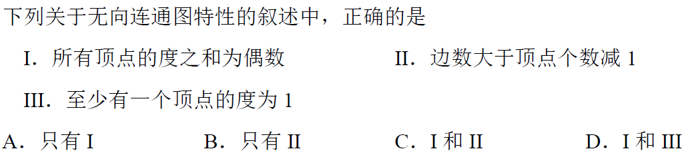
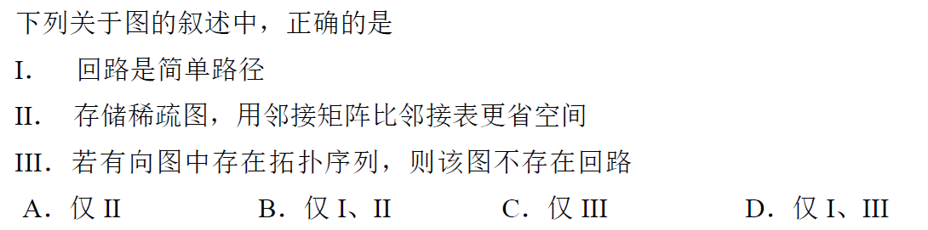

Slide 5
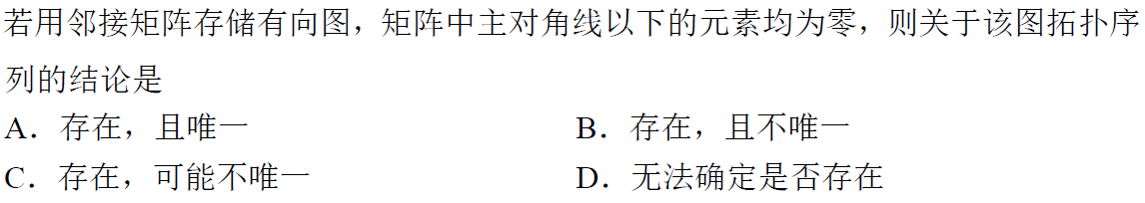
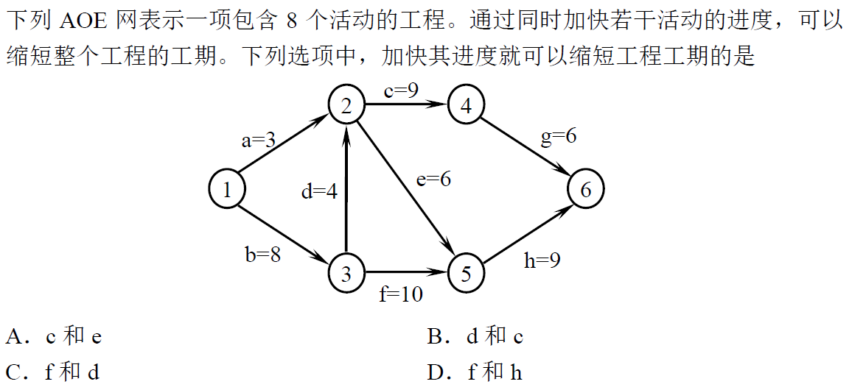

Slide 6
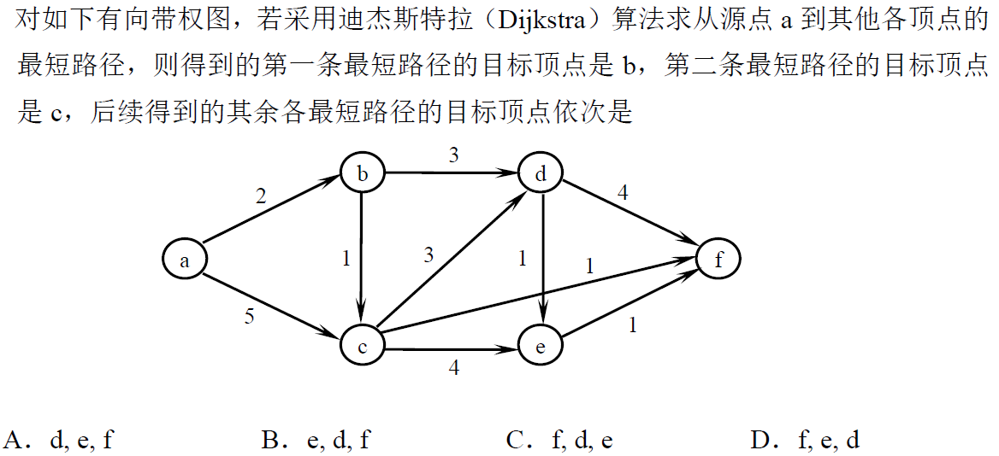

Slide 7
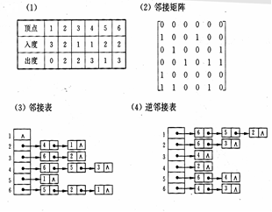
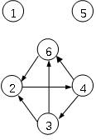
简答题
1、已知有向图，请给出该图的:
（1）每个顶点的入/出度；
（2）邻接距阵；
（3）邻接表；
（4）逆邻接表；
（5）强连通分量。
1
5
6
2
4
3

Slide 8
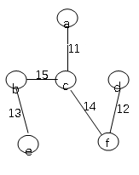
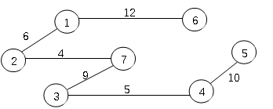
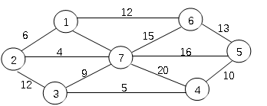
2、请用克鲁斯卡尔和普里姆两种算法分别为图a、图b构造最小生成树。
a
图a
16
15
11
b
15
c
15
d
16
14
12
13
21
f
e
图b

Slide 9
3、试列出全部的拓扑排序序列。
1 5 2 3 6 4
1 5 2 6 3 4
1 5 6 2 3 4
5 6 1 2 3 4
5 1 6 2 3 4
5 1 2 6 3 4
5 1 2 3 6 4
1
2
3
4
5
6
4、G是一个非连通无向图，共有28条边，则该图至少有多少个顶点。
n个顶点的无向图中，边数e≤n(n-1)/2，将e=28代入，有n≥8，
现已知无向图非连通，则n=9。

Slide 10
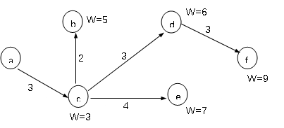
5、请用图示说明顶点a到其余各顶点之间的最短路径。
5
b
d
3
6
a
2
3
2
f
3
5
c
e
4

Slide 11
6、已知AOE网有9个结点：V1，V2，V3，V4，V5，V6，V7，V8，V9，其邻接矩阵如下：
(1)请画出该AOE图。
(2)计算完成整个计划需要的时间。
(3)求出该AOE网的关键路径。
∝ | 6 | 4 | 5 | ∝ | ∝ | ∝ | ∝ | ∝
∝ | ∝ | ∝ | ∝ | 1 | ∝ | ∝ | ∝ | ∝
∝ | ∝ | ∝ | ∝ | 1 | ∝ | ∝ | ∝ | ∝
∝ | ∝ | ∝ | ∝ | ∝ | 2 | ∝ | ∝ | ∝
∝ | ∝ | ∝ | ∝ | ∝ | ∝ | 9 | 7 | ∝
∝ | ∝ | ∝ | ∝ | ∝ | ∝ | ∝ | 4 | ∝
∝ | ∝ | ∝ | ∝ | ∝ | ∝ | ∝ | ∝ | 2
∝ | ∝ | ∝ | ∝ | ∝ | ∝ | ∝ | ∝ | 4
∝ | ∝ | ∝ | ∝ | ∝ | ∝ | ∝ | ∝ | ∝
(1)
(2)完成整个计划需要18天。
(3)关键路径为：
（V1，V2，V5，V7，V9）
（V1，V2， V5，V8，V9）

Slide 12
7、已知某图G的邻接矩阵如图：
画出相应的图；
要使此图为完全图需要增加几条边。
（1）
1
2
4
3
（2）完全无向图应具有的边数为：
n*(n-1)1/2=4*(4-1)/2=6
所以还要增加2条边（如下图）。
1
2
4
3

Slide 13
8、证明：生成树中最长路径的起点和终点的度均为１。
用反证法证明。
设v₁, v₂, …, v_{k}是生成树的一条最长路径，其中，v₁为起点，v_{k}为终点。
若v_{k}的度为2，取v_{k}的另一个邻接点v，由于生成树中无回路，所以，v在最长路径上，显然v₁, v₂, …, v_{k} , v的路径最长，与假设矛盾。
所以生成树中最长路径的终点的度为1。 同理可证起点v1的度不能大于1，只能为1。
9、最小生成树指的是（ ） 。
A 由连通网所得到的边数最少的生成树
B 由连通网所得到的顶点数相对较少的生成树
C 连通网中所有生成树中权值之和为最小的生成树
D 连通网的极小连通子图

Slide 14
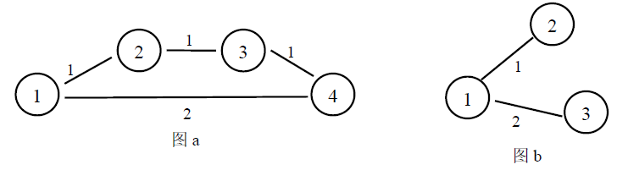
10、带权图（权值非负，表示边连接的两顶点间的距离）的最短路径问题是找出从初始顶点到目标顶点之间的一条最短路径。假设从初始顶点到目标顶点之间存在路径，现有一种解决该问题的方法：
①设最短路径初始时仅包含初始顶点，令当前顶点u为初始顶点；
②选择离u最近且尚未在最短路径中的一个顶点v，加入到最短路径中，修改当前顶点u=v；
③重复步骤②，直到u是目标顶点时为止。
请问上述方法能否求得最短路径？若该方法可行，请证明之；否则，请举例说明。
图a中，设初始顶点为1，目标顶点为4，欲求从顶点1到顶点4之间的最短路径。显然这两点之间的最短路径长度为2。但利用给定方法求得的路径长度为3，这条路径并不是这两点之间的最短路径。
图b中，设初始顶点为1，目标顶点为3，欲求从顶点1到顶点3之间的最短路径。利用给定的方法，无法求出顶点1到顶点3的路径。

Slide 15
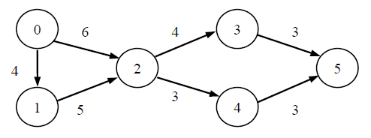
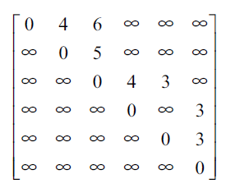
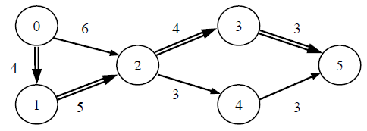
11、已知有6个顶点（顶点编号为0~5）的有向带权图G，其邻接矩阵A为上三角矩阵，按行为主序（行优先）保存在如下的一维数组中。
要求：
（1）写出图G的邻接矩阵A。
（2）画出有向带权图G。
（3）求图G的关键路径，并计算该关键路径的长度。

Slide 16
证明：只要适当地排列顶点的次序，就能使有向无环图的邻接矩阵中主
对角线以下的元素全部为0。
任意n个结点的有向无环图都可以得到一个拓扑序列。设拓扑序列为v₀v₁v₂…v_{n-1}，只需证明此时的邻接矩阵A为上三角矩阵。
证明采用反证法。
假设此时的邻接矩阵不是上三角矩阵，那么，存在下标i和j（i>j），使得A[i][j]不等于零，即图中存在从v_{i}到v_{j}的一条有向边。由拓扑序列的定义可知，在任意拓扑序列中，v_{i}的位置一定在v_{j}之前，而在上述拓扑序列v₀v₁v₂…v_{n-1}中，由于i>j，即v_{i}的位置在v_{j}之后，导致矛盾。因此命题正确。

